Slide 1
應用正向心理學推動 學前兒童全人發展
郭黎玉晶副教授
香港城市大學
應用社會科學系

Slide 2
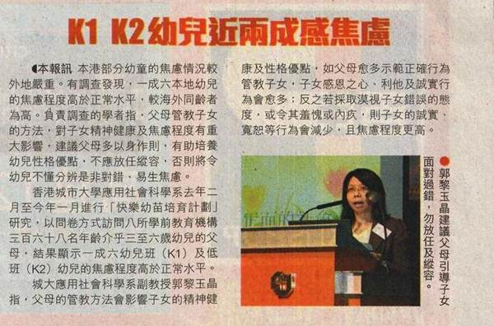

Slide 3
決定快樂的因素
Circumstances 環境
10%
Voluntary Activities
個人控制範圍
50%
Set Range 天生幅度
40 %
這是你的個人選擇
快樂有40%可以自己決定！

Slide 4
正向心理學

Slide 5
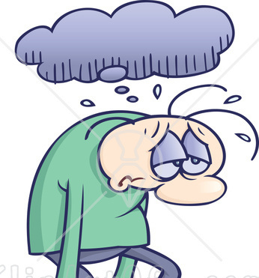
思維上的改變 – 由問題(Problems) 轉向個人力量 (strengths)
問題/缺失導向
針對問題、缺失、病態導向
個人力量導向
針對資產、長處、潛能、正面價值

Slide 6
正向心理學 (Seligman,2000)
從研究心理學問題、心理疾病轉為研究人類優點潛能、強項的科學，關注人類的幸福和發展
正面的情緒−過去：滿足
現在：快樂、全情投入、神馳
將來：樂觀、希望
正面的特質−性格強項
正面的社群和機制− 推動和建立正面的社會
環境

Slide 7
『幸福』摩天輪
正向情緒
全情投入
人際關係
意義
成就
智慧
與知識
公義
品格
強項
仁愛
靈性及超越
節制
勇氣

Slide 8
目標
發掘和培育學前兒童性格優點，增強他們面對困難和挑戰的能力，成為健康、有貢獻社會中的一份子

Slide 9
目標
應用正向心理學架構，發掘和培育學前兒童的性格優點，促進他們的整體發展
教導父母正向管教方法，以建立和提升孩子的性格優點
推動學校實踐正向教育，提供正向文化和環境以發掘和培育學前兒童的性格優點

Slide 10
兒童
正向心理學
學校
家庭
正向教育
正向管教

Slide 11
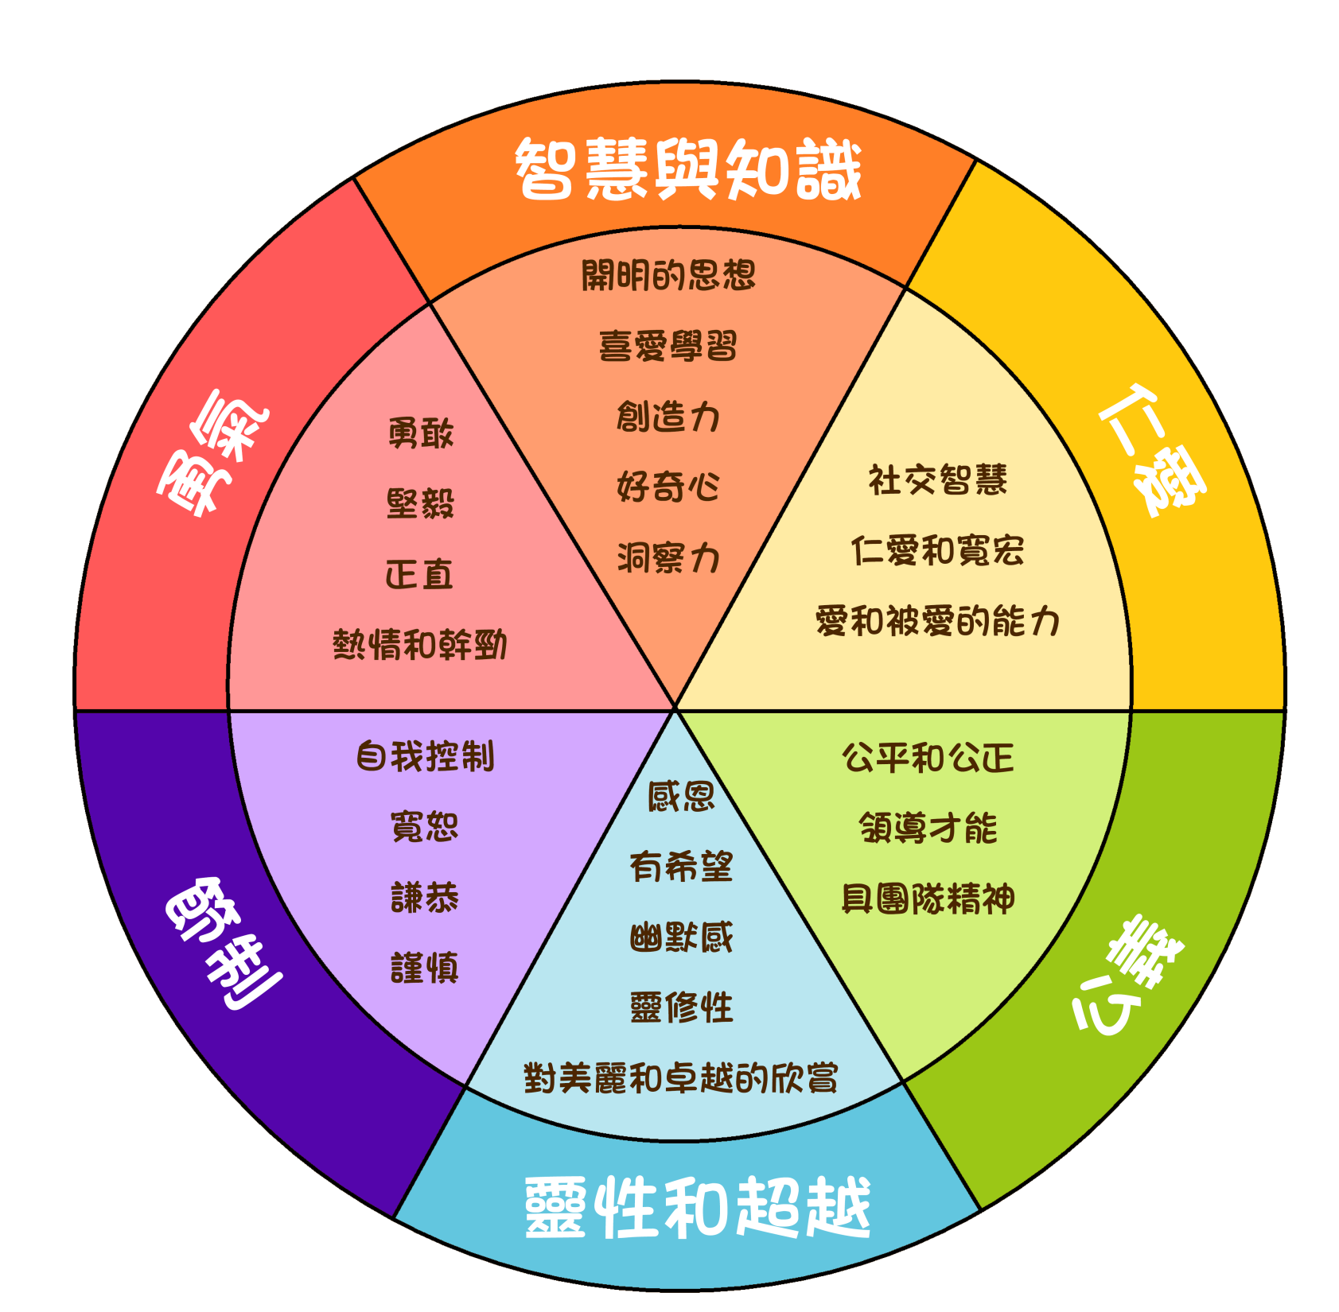

Slide 12
強項1：智慧與知識
創造力(靈巧性和獨創性)
好奇心(對世界的好奇和興趣 )
開明的思想(判斷力、批判性的思考)
喜愛學習
洞察力(智慧）

Slide 13
強項2：勇氣
勇敢
堅毅(堅持、毅力、勤奮)
正直(誠實、真摰和真誠)
生命力(對事物具興緻、熱情和
幹勁)

Slide 14
強項3：仁愛
去愛和被愛的能力
仁慈和寬宏
社交智慧

Slide 15
強項4：節制
寬恕和慈悲
謙恭和謙遜
自我控制與自我規範
小心(審慎和慎重)

Slide 16
強項5：靈性及超越
對美麗和卓越的欣賞
感恩
希望、樂觀感和未來意識
幽默感
靈修性

Slide 17
強項6：公義
公民感、團隊精神和忠心
不偏不倚、公平和公正
領導才能

Slide 18
性格優點的結構
情感
善良/利他
愛 寬恕
感恩
希望
自我 人際
創意 真誠/誠實
勇敢
認知

Slide 19
幸福
滿足感和成就感
創意 ＋ 勇敢
感恩＋愛
希望＋利他
寬恕＋誠實

Slide 20
計劃
資助: 優質教育基金
合作：中華基督教禮賢會香港區會早期教育部署下五間托兒所和三間幼稚園
參加者:
1. 正向教育 : 所有學校 (800 名學生)
2. 正向心理小組: 幼稚園一年級及二年級學生
(187名學生實驗組，181名學生對照組）
3. 正向管教工作坊: 410 位家長
4. 教師訓練工作坊: 100 位教師

Slide 21
快樂幼苗培育計劃
快樂幼苗培育計劃
計劃總監 : 郭黎玉晶博士
(3442-8976)
計劃督導 : 郭啟晉先生
計劃統籌 : 林翠玲姑娘 (3442-7216)
承辦機構:
協辦機構:
贊助機構:
中華基督教
禮賢會香港區

Slide 22
人口變數 – 學生

Slide 23
人口變數 – 學生

Slide 24
人口變數 – 父母

Slide 25
人口變數 – 父母

Slide 26
人口變數 – 父母

Slide 27
正向心理小組
隨機對照實驗
16實驗組，16 控制組
每組12名4-6歲學生
一位社工帶領，一位教師協助
16節 (每個主題兩節）
每節持續約一小時
2013年2月至12月
對學生的前測及後測問卷由教師及父母完成

Slide 28
量表
變數 | 量表 | 題數
焦慮 | 醫院焦慮憂鬱量表 (Zigmond & Snaith, 1983), 焦慮分量表 | 7
希望 | 兒童希望量表 (Snyder et al., 1997) | 6
感恩 | 感恩問卷-6 (McCullough et al., 2002) | 5
利他 | 利他量表 (Solomon et al., 2000) | 5
誠實 | 誠實態度量表 (Staats et al., 2009) | 6
創意 | 優異學生行為特徵量表 (Renzulli et al., 1971), 創造性特徵分量表 | 10
寬恕 | Heartland 寬恕量表 (Thompson et al., 2005) | 6
勇氣 | 勇氣量表(Norton & Weiss, 2009) | 10
愛 | 兒童報 告 同 情 心量表(Eisenberg et al., 2009) | 6

Slide 29
創意
讓幼兒領悟到發現或創造出新事物時會帶來快樂
活動：幻想海綿球
自製樂器音樂會
用身體動作模仿動物
把橡皮圈演繹為新的東西

Slide 30
把橡皮圈演繹為創新的東西

Slide 31
希望
透過活動令幼兒明白逆境自強，心存希望的重要
活動： 下雨的好壞處
從動畫片段中學習
訂立目標和增強動力

Slide 32
訂立目標和增強動力

Slide 33
愛與被愛
透過自我體驗，培養幼兒表達和感受愛的能力，並於各種親密關係中找到快樂元素
活動：愛心或心碎遊戲
愛心天使行動
<<猜猜我有多愛你>>故事
我手寫我心

Slide 34
我手寫我心

Slide 35
利他主義
培養幼兒明白別人感受及幫助別人的習慣，並於幫助別人中找到快樂感
活動：服務大使
辨認以下是否正確的助人方法
互動戲劇– 角色扮演需要幫助的人

Slide 36
互動戲劇

Slide 37
勇敢
鼓勵幼兒勇敢面對困難及挑戰，體驗勇於面對困難後帶來的快樂感。
活動：探索未知
分享一件害怕的事情
小勇士大挑戰
逃出荒島

Slide 38
小勇士大挑戰

Slide 39
誠實
鼓勵學生誠實和真實地面對自己和他人，建立信任的人際關係
活動：天使與惡魔
互動戲劇
誠實襟章

Slide 40
誠實襟章

Slide 41
寬恕
讓幼兒感受寬恕/被寬恕的快樂
活動：憤怒和情緒化的表達
憤怒飛機
寬恕的禮物
破碎之心的痊癒

Slide 42
破碎之心的痊癒

Slide 43
感恩
培養幼兒感激之心，從感恩中得到快樂
活動：分享感恩經歷
感恩四步曲
感恩行動

Slide 44
感恩貼紙

Slide 45
Useful links
Story Link
http://goo.gl/QhbRGr
Worksheet Link
http://goo.gl/LjVi30
Program Link
http://goo.gl/z4thQi

Slide 46
處理效應: 二因數混合設計變異數分析結果
 | 父母評分
 | 控制組 (n=181) |  | 實驗組(n=187) |  | F
 | Pre | Post | Pre | Post
希望 (0-5) | 2.63 | 2.70 | 2.66 | 2.63 | 1.58
動力 | 2.71 | 2.77 | 2.74 | 2.67 | 2.40
路徑 | 2.56 | 2.62 | 2.59 | 2.60 | .36
感恩 (1-7) | 4.79 | 4.85 | 4.82 | 4.93 | .27
利他 (1-7) | 4.36 | 4.55 | 4.57 | 4.71 | .21
誠實 (1-5) | 3.55 | 3.58 | 3.62 | 3.63 | .15
創意 (1-6) | 4.15 | 4.22 | 4.22 | 4.21 | 2.07
寬恕 (1-7) | 4.59 | 4.52 | 4.62 | 4.75 | 3.03 | ^
焦慮 (0-21) | 4.37 | 4.21 | 4.54 | 4.39 | .00
勇氣 (1-7) | 3.95 | 4.00 | 3.99 | 4.07 | .07
同理 (1-3) | 2.08 | 2.14 | 2.15 | 2.20 | .00
^p<0.1

Slide 47
處理效應: 二因數混合設計變異數分析結果
前測後測 X 處理 - 因變數：寬恕

Slide 48
處理x人口變數效應： 三因數混合設計變異數分析結果
前測後測 X 處理 X 兒童性別- 因變數：勇氣

Slide 49
處理x人口變數效應： 三因數混合設計變異數分析結果
前測後測 X 處理 X 出生次序-
因變數：焦慮

Slide 50
處理x人口變數效應： 三因數混合設計變異數分析結果
前測後測 X處理X 父母婚姻狀況- 因變數：誠實

Slide 51
父母回饋
我的孩子更有動力學習
我的孩子在我指出他的錯誤之後能改正
我的孩子更加勇敢
我的孩子更關心他的家庭成員和朋友
我的開始能用語言表達自己的想法和感受
我的孩子原諒他的同學搞亂了他的功課

Slide 52
教師回饋
學生更關心他們的同學
學生更容易感受到其他同學的需要
父母樂意參加項目並且跟進記錄孩子的表現
父母對孩子更加正面，更多鼓勵孩子，並且關注孩子的正向行為

Slide 53
限制
不同學期老師替換
父母評分可能因社會期望（ social desirability）而偏差
小組人數較多，不利於組員之間深入分享
缺少專門測量中國兒童正向心理特徵的可靠量表

Slide 55
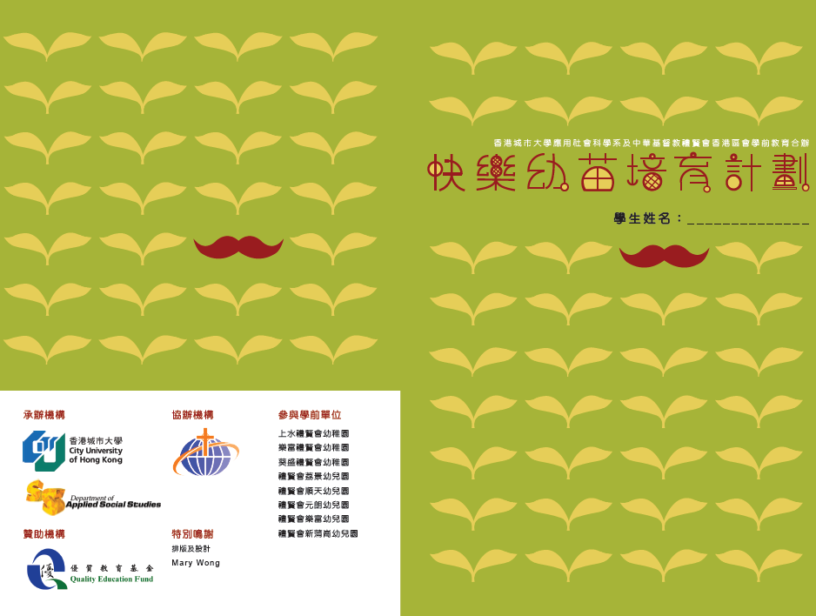
快樂蘋果樹

Slide 57
快樂果實

Slide 59
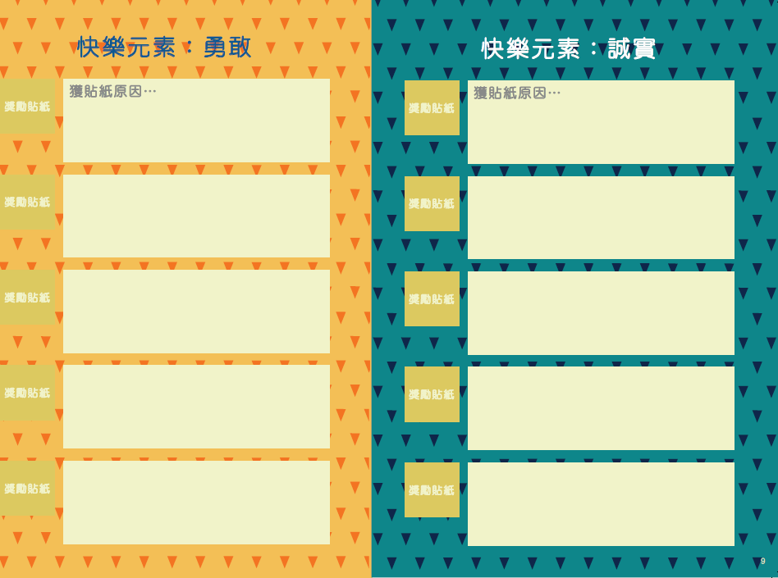

Slide 63
小組內容
由東華三院學生輔導服務與香港城市大學應用社會科學系共同設計
分為家長組及孩子組 (6-8歲)，同時或同日進行
每組各四節，家長組每節兩小時(除第四節)、孩子組每節1.5小時
第四節為合組時間
每次約 6-8 對親子參與
參加的學童由駐校社工或教師甄選
設有家課 ：「勇氣精靈成長簿」

Slide 64
勇氣精靈
節數 | 主要內容
第一節 | 初步掌握何謂身心健康，從而察覺及 接納自己的情緒 (建立自己的 “勇氣精靈”)
第二節 | 認識思想如何影響情緒 (「焦慮怪獸逐隻捉」)
第三節 | 如何處理焦慮 (學習”五常法”)
第四節 | 合組時間：鞏固所學

Slide 65
勇氣精靈

Slide 66
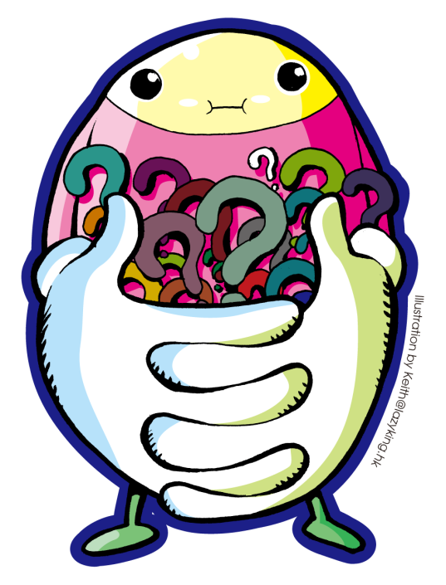
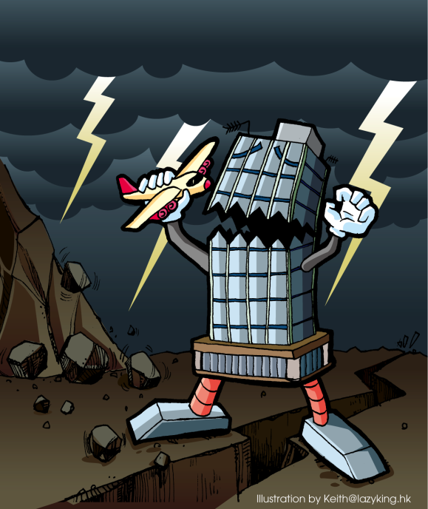
焦慮怪獸
大手怪(諉過於己)
低頭怪(貶低成功經驗)
黑白獸(非黑即白)
災難怪 (大難臨頭)
雙頭怪(左思右想)

Slide 67
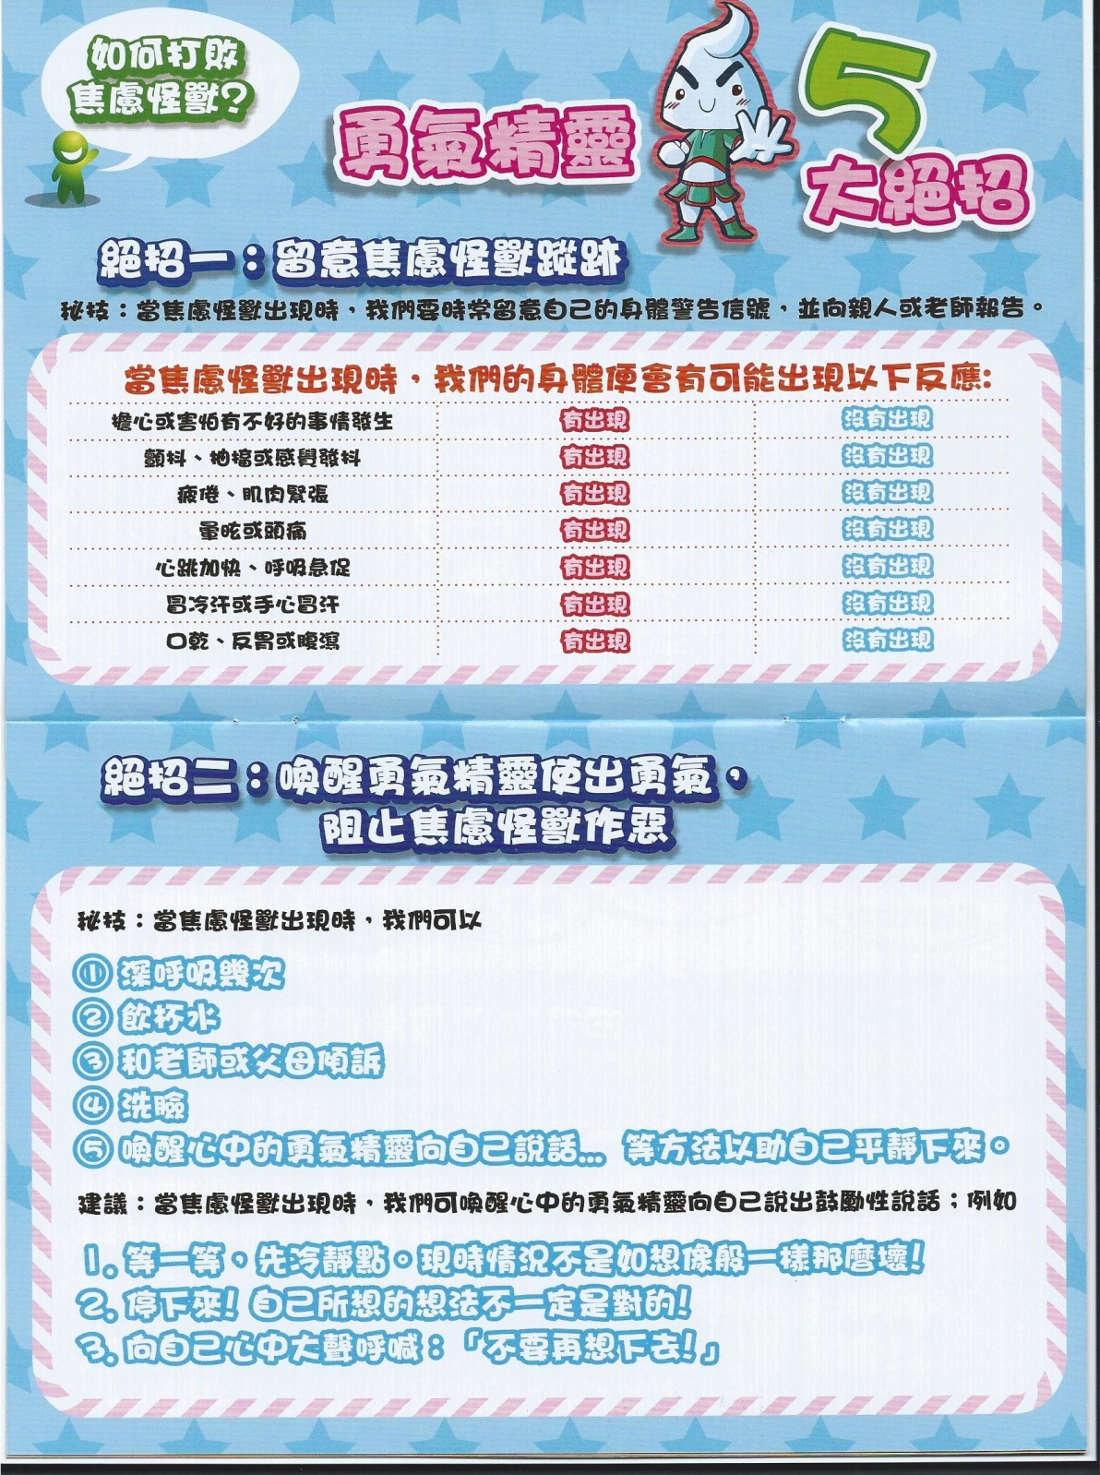

Slide 68
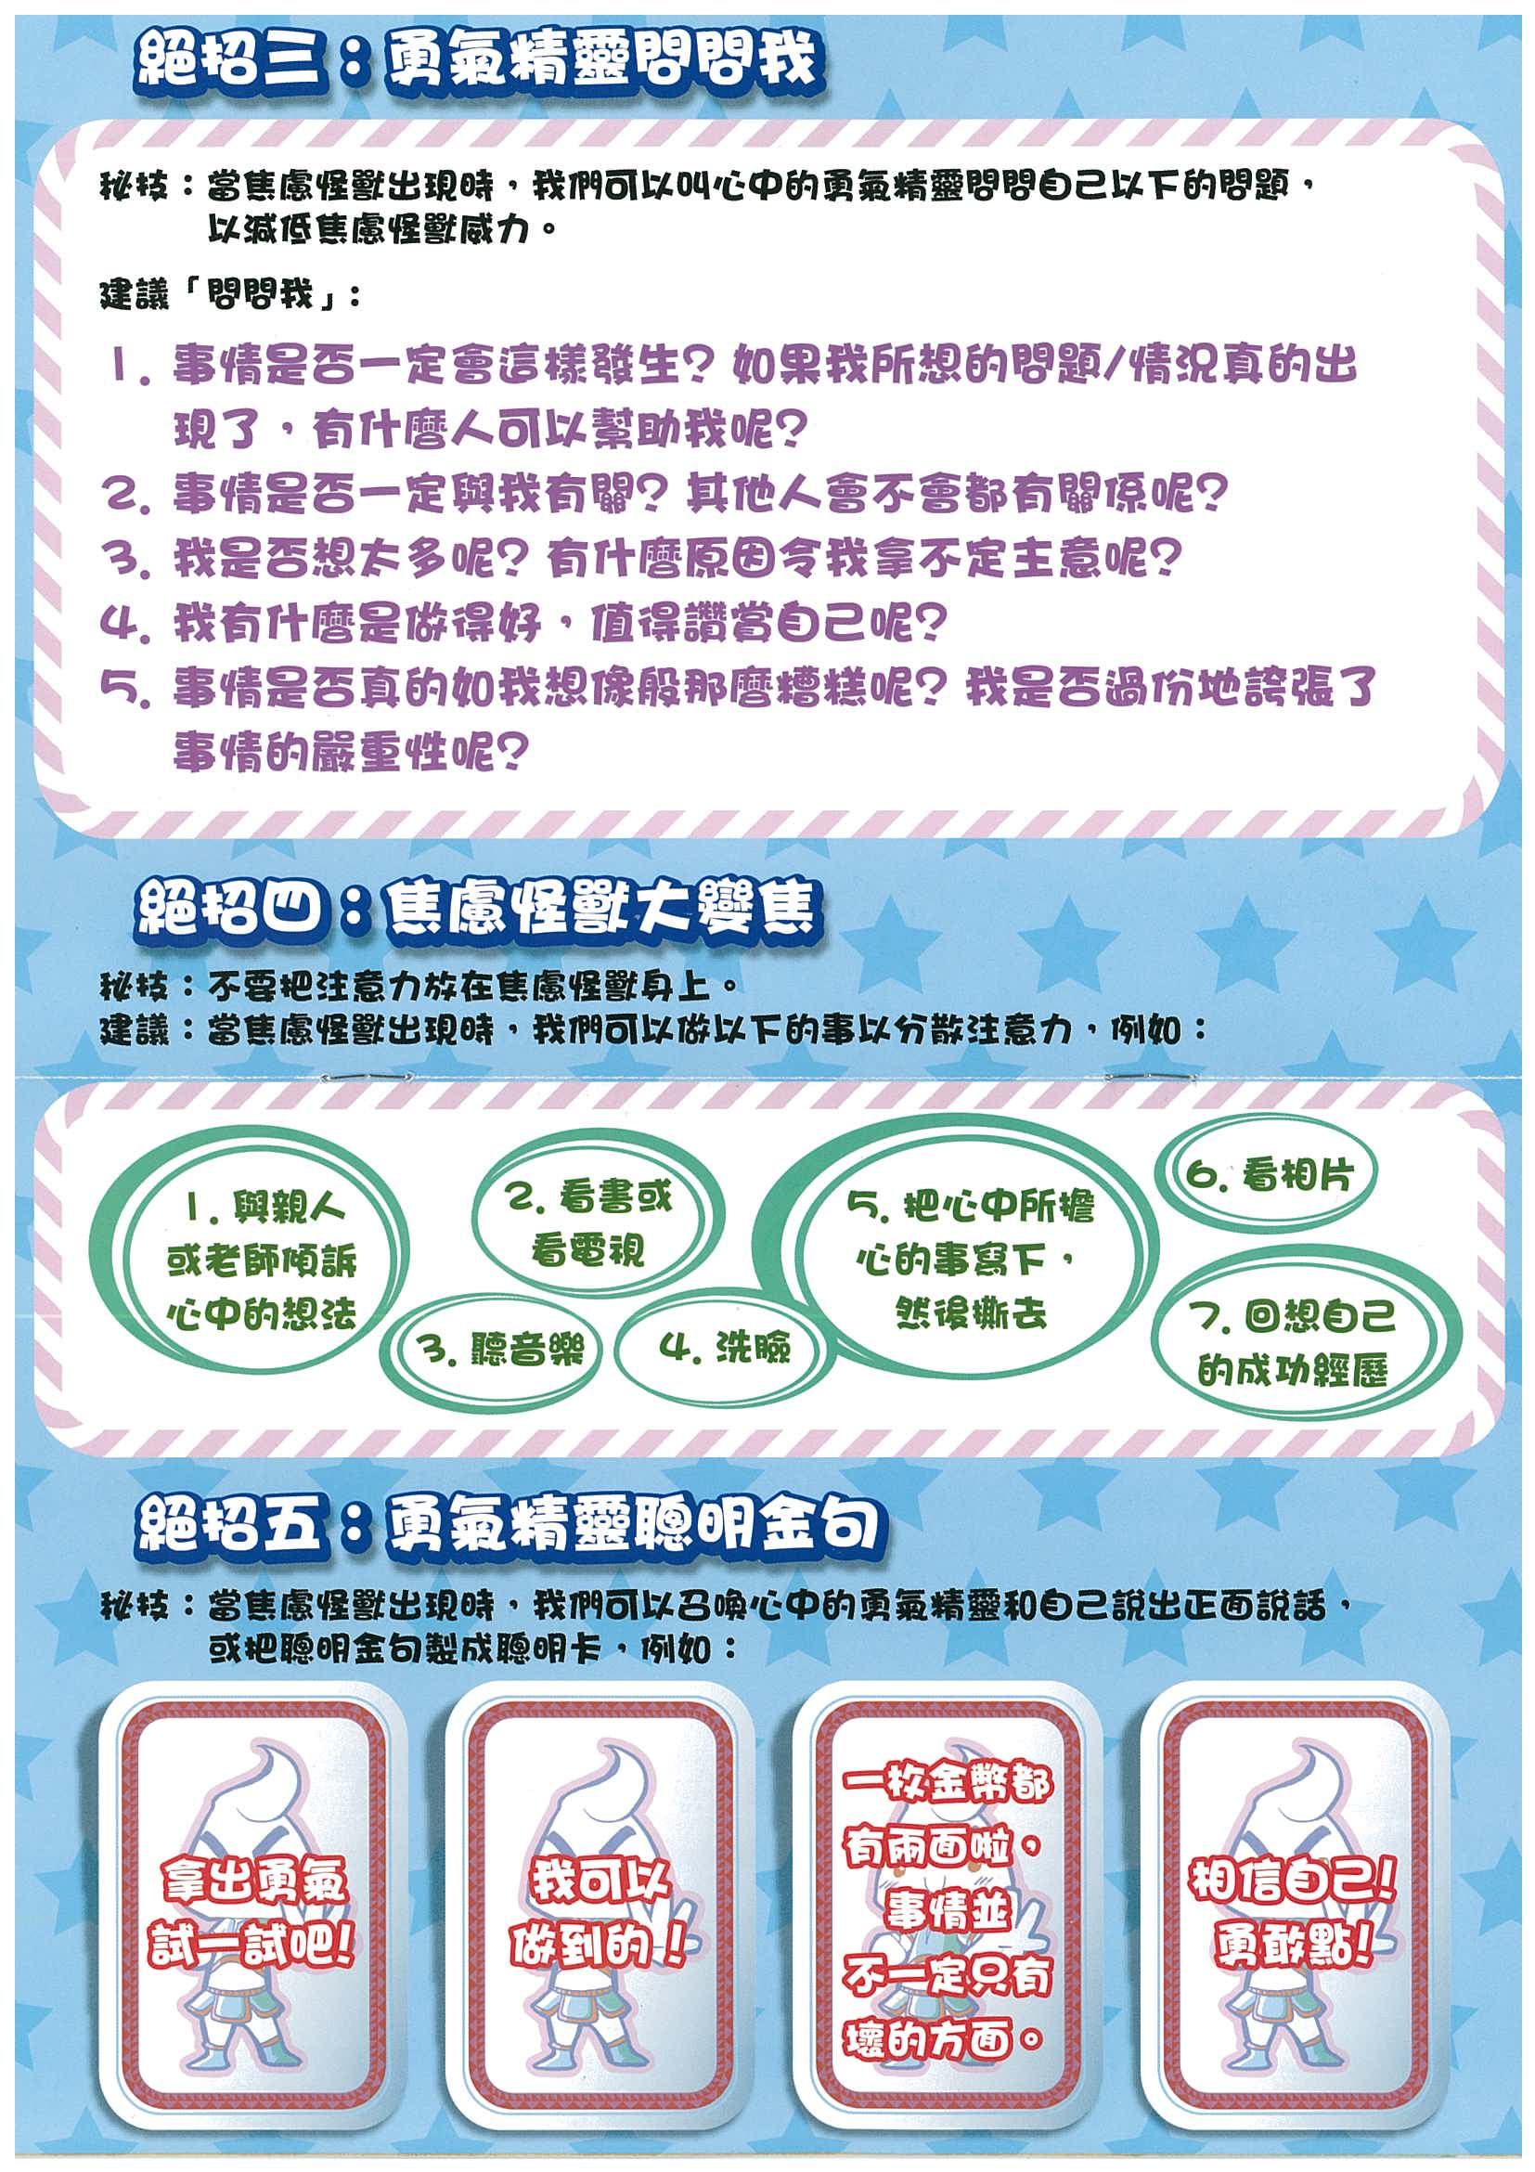

Slide 69
絕招一: 留意焦慮怪獸蹤跡 秘技:當焦慮怪獸出現時，我們要時常留意自已的身體警告信號。並向親人或老師報告。
當焦慮怪獸出現時，我們的身體便會有可能出現以下反應:
擔心或害怕有不好的事情發生 | 有出現 | 沒有出現
顫抖，抽搐或感覺發抖 | 有出現 | 沒有出現
疲倦，肌肉緊張 | 有出現 | 沒有出現
暈昡或頭痛 | 有出現 | 沒有出現
心跳加快，呼吸急促 | 有出現 | 沒有出現
冒冷汗或手心冒汗 | 有出現 | 沒有出現
口乾，反胃或腹瀉 | 有出現 | 沒有出現

Slide 70
絕招二:喚醒勇氣精靈使出勇氣， 阻止焦 慮怪獸作惡
秘技: 當焦慮怪獸出現時， 我們可以
深呼吸幾次
飲杯水
和老師或父母傾訴
洗臉
喚醒心中的勇氣精靈向自已說話… 等方法以助自已平靜下來。

Slide 71
建議: 當焦慮怪獸出現時， 我們可喚醒心中的勇氣精靈向自己說出鼓 勵性說話: 例如
1. | 等一等， 先冷靜點。 現時情況不是如想像般一樣那麼壞!
2. | 等下來! 自已所想的想法不一定是對的!
3. | 向自己心中大聲呼喊: 「 不要再想下去! 」

Slide 72
絕招三:勇氣精靈問問我 秘技:當焦慮怪獸出現時，我們可以叫心中的勇氣精靈問問自已以下的問題，以減低焦慮怪獸威力
建議「問問我」
1. | 事情是否一定會這樣發生? 如果我所想的問題/情況真的出現了，有什麼人可以幫助我呢?
2. | 事情是否一定與我有關? 其他人會不會都有關係呢?
3. | 我是否想太多呢? 有什麼原因令我拿不定主意呢?
4. | 我有什麼是做得好，值得讚賞自已呢?
5. | 事情是否真的如我想像般那麼糟糕呢? 我是否過份地誇張了事情嚴重性呢?

Slide 73
絕招四:焦慮怪獸大變焦 秘技:不要把注意力放在焦慮怪戰身上。 建議:當焦慮怪獸出現時，我們可以做以下的事以分散注意力，例如:
5. 把心中所擔心的事寫下，然後撕去
1. 與親人或老師傾訴心中的想法
2. 看書或看電視
6. 看相片
3. 聽音樂
4. 洗臉
7. 回想自已的成功經歷

Slide 74
絕招五:勇氣精靈聰明金句 秘技:當焦慮怪獸出現時，我們可以召喚心中的勇氣精靈和自已說出正面說話或把聰明金包製成聰明卡，例如：
會出勇氣試一試吧!
我可以做到的!
一枚金弊都有兩面啦，事情並不一定只有壞的方面。
相信自已! 勇敢點!

Slide 75
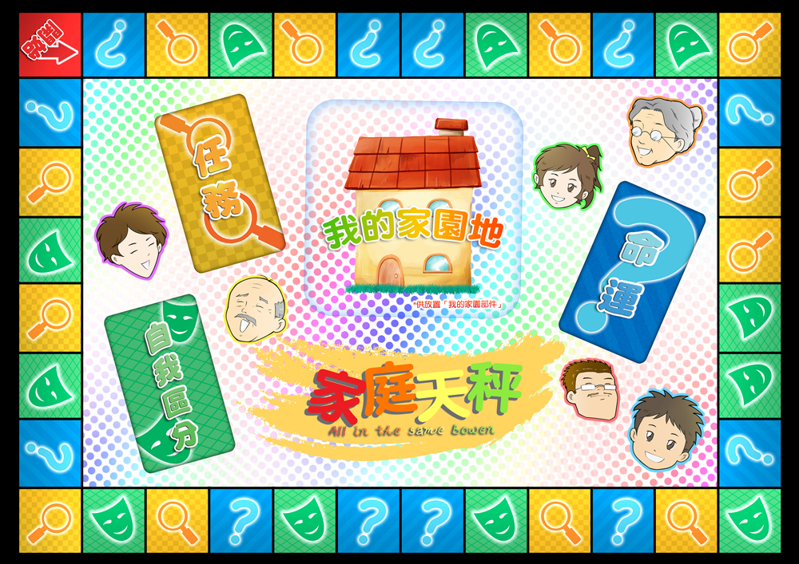
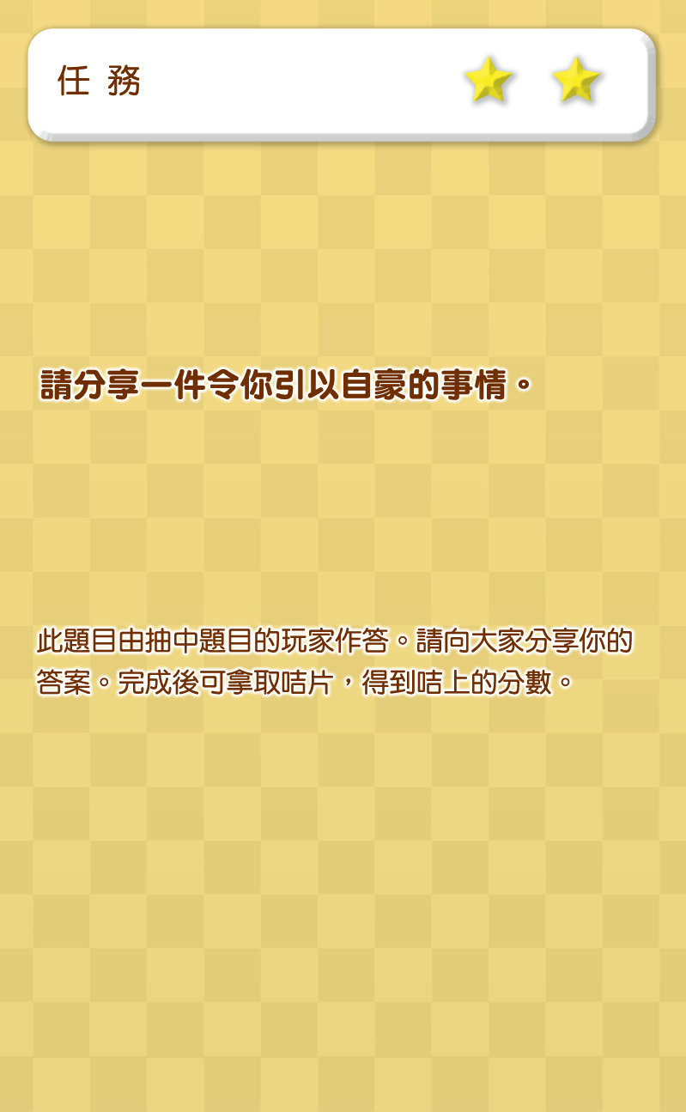
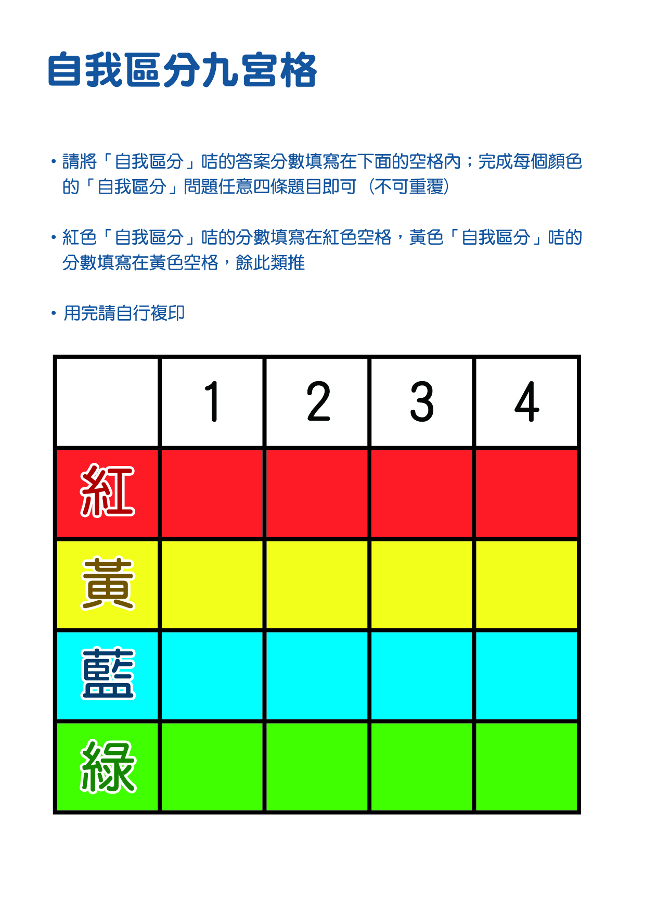
Bowen Board Game

Slide 76
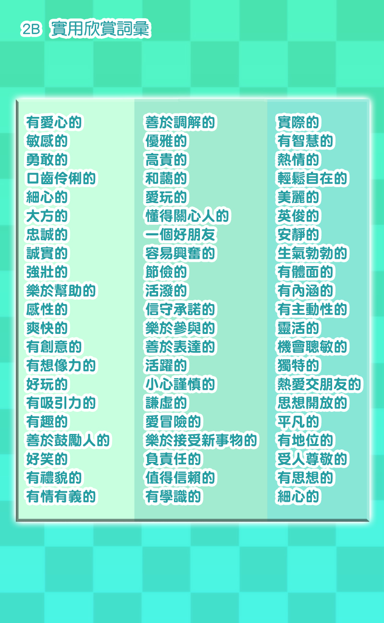
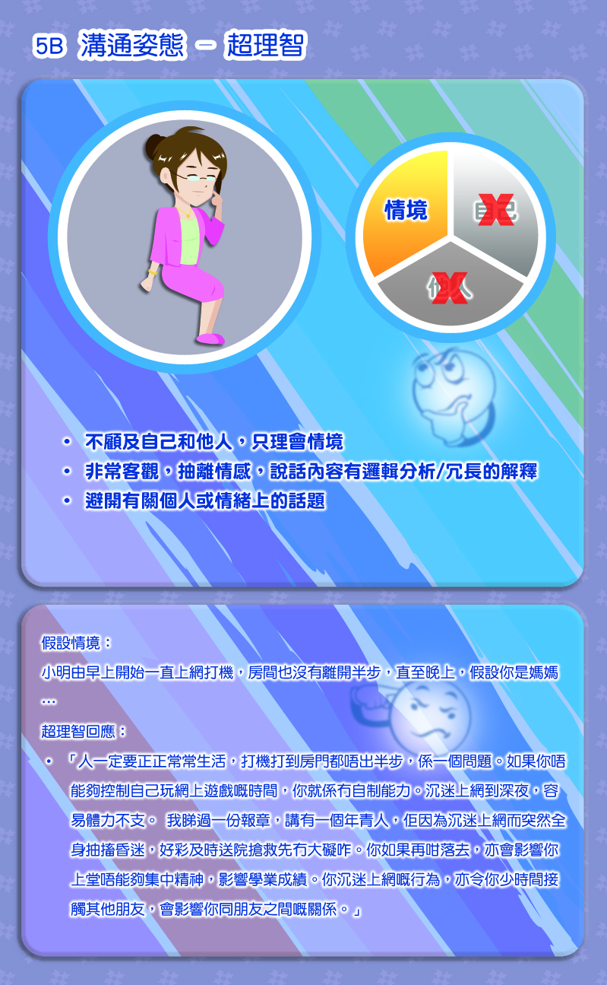
Satir Board Game

Slide 77
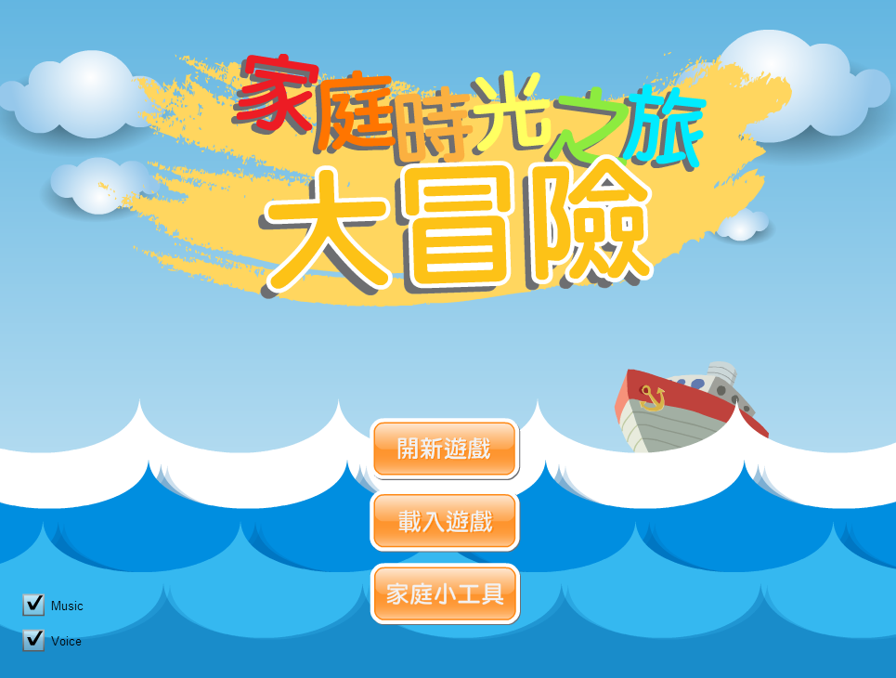
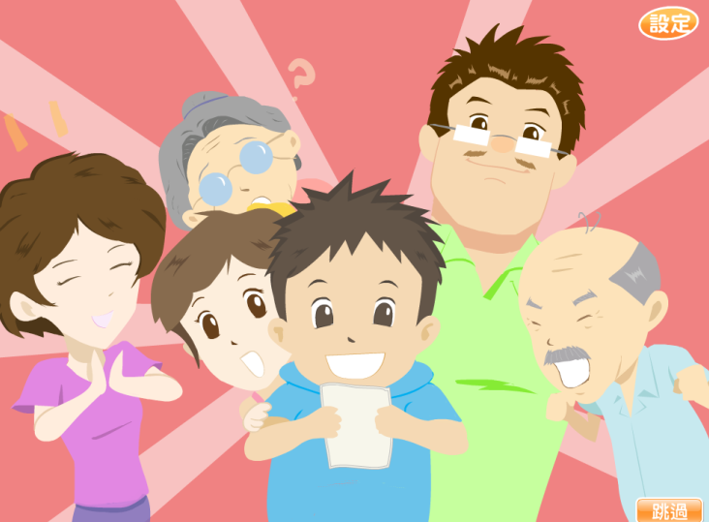
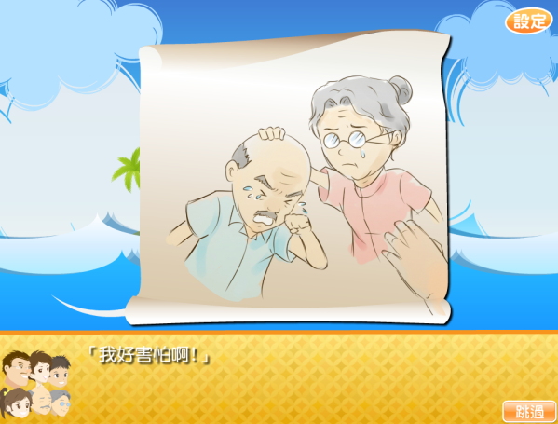
遊戲講解 – 家庭時光之旅大冒險
Bowen Computer Game
http://www.dr-studio.com.hk/cityusylviakwok/Game%201(Bowen)/BowenGame.html

Slide 78
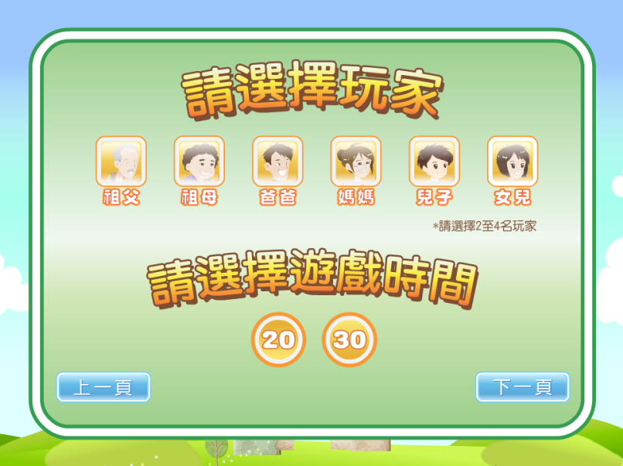
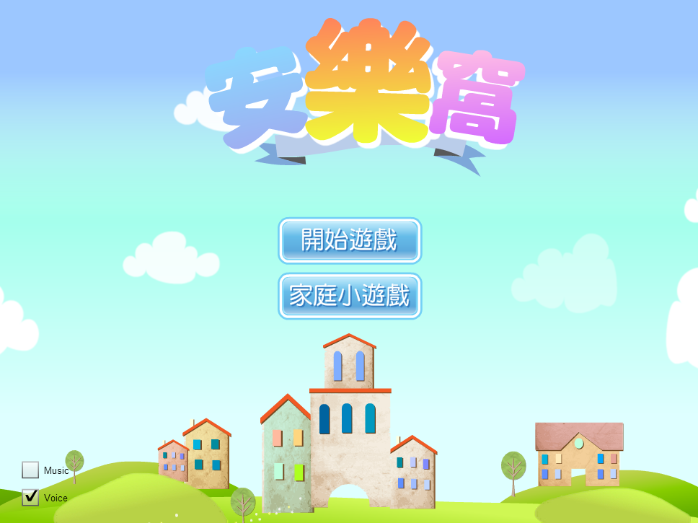
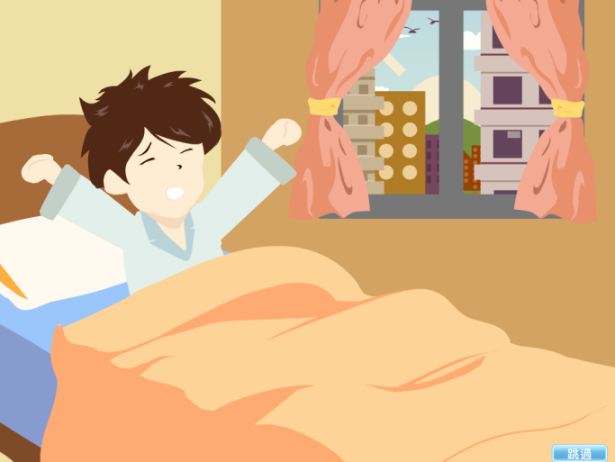
遊戲講解 – 安樂窩
Satir Computer Game
http://www.dr-studio.com.hk/cityusylviakwok/Game%202(Satir)/SatirGame.html

Slide 80
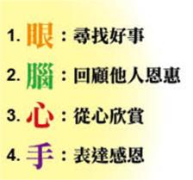
感恩行動四步曲
Friendly Thankful小貼士
眼：多用感恩角度看自己擁有的物件及發生的事
腦:時刻反思別人對自己的付出
心:用心發掘別人的好處並由心欣賞、把欣賞說話掛在口邊
手: 送禮物表心意、樂善好施、
做義工回饋社會
感恩行動日記
幫到你！

Slide 82
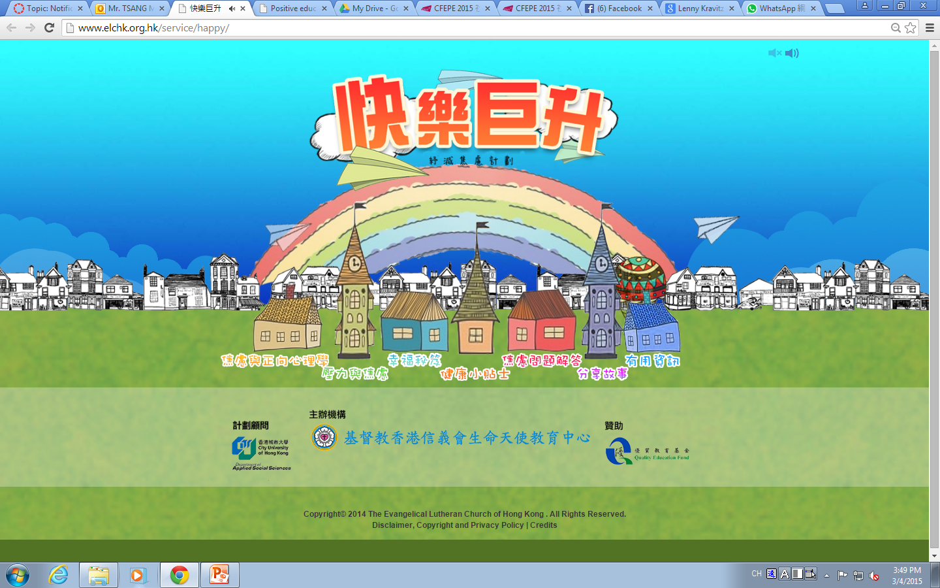

Slide 83
Email: scyckwok@cityu.edu.hk
Office: Y7-310

